Slide 1

3장
파이썬 함수
Notes:
20486A
02: Designing ASP.NET MVC 4 Web Applications

Slide 2
Module Overview
함수의 정의
return
인자 전달
스코핑 룰
함수 인자
람다 함수
Notes:
20486A
02: Designing ASP.NET MVC 4 Web Applications

Slide 3
Lesson 1: 함수의 정의
함수는 우리가 직접 만들 수 있고, 이미 파이썬에 내장되어 있는 것도 있다.
함수 선언은 def로 시작해서 콜론(:)으로 끝내고, 함수의 시작과 끝은 코드의 들여쓰기로 구분한다.
시작과 끝을 명시하지 않는다.
함수 선언을 헤더 파일에 미리 선언하거나, 인터페이스와 구현으로 나누지 않고 필요할 때 바로 선언하고 사용할 수 있다.
Notes:
20486A
02: Designing ASP.NET MVC 4 Web Applications

Slide 4
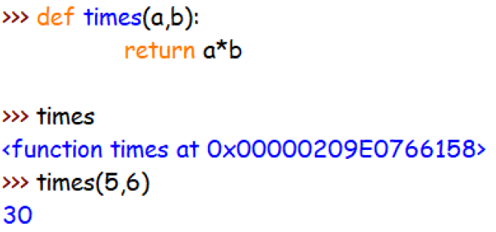
Lesson 1: 함수의 정의
함수의 정의: 함수도 객체처럼 메모리상에 생성된다.
def <함수명>(인자1, 인자2, …인자N):
<구문>
return <반환값>
간단한 예제
Notes:
20486A
02: Designing ASP.NET MVC 4 Web Applications

Slide 5
Lesson 1: 함수의 정의
times
Function
Object
<0x0210AB30>
Notes:
20486A
02: Designing ASP.NET MVC 4 Web Applications

Slide 6
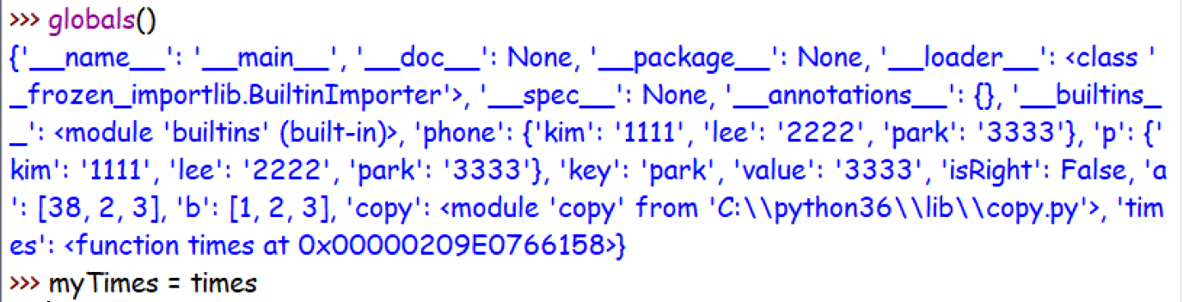
Lesson 1: 함수의 정의
times
Function
Object
<0x021098A0>
myTimes
Notes:
20486A
02: Designing ASP.NET MVC 4 Web Applications

Slide 7
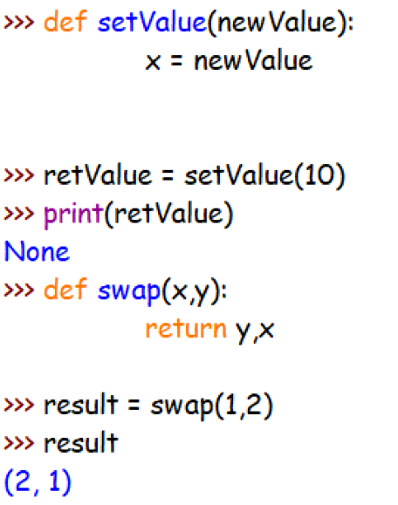
Lesson 2: return
return: 함수에서 return은 함수를 종료하고 해당 함수를 호출한 곳으로 되돌아가게 한다.
리턴 값이 없는 경우
리턴 값이 있는 경우
Notes:
20486A
02: Designing ASP.NET MVC 4 Web Applications

Slide 8
Lesson 3: 인자전달
인자 전달: 파이썬에서 인자는 레퍼런스를 이용해 전달한다.
하지만 자바, 닷넷의 Call By Reference와는 다르다.
변경 가능한 변수 와 변경 불가능한 변수
일 때 처리 방식이 다르다.
Namespace:global
Namespace:sum2
X
y
1
10
20
Notes:
20486A
02: Designing ASP.NET MVC 4 Web Applications

Slide 9
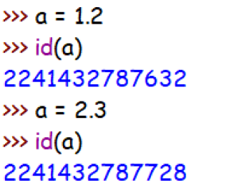
Lesson 3: 인자전달
파이썬의 데이터 형식에서는 가변형(mutable) 과 불변형(immutable)이 있다.
예를 들면 숫자 데이터 형식(int, float, complex)는 불변형이다. 새로운 값을 입력해 보면 새로운 주소가 할당된다. 문자열도 사실은 불변형식이다. 문자열은 인덱싱을 통한 쓰기가 안된다. 튜플도 불변형식이다.
리스트나 딕셔너리는 가변형이다.
Notes:
20486A
02: Designing ASP.NET MVC 4 Web Applications

Slide 10
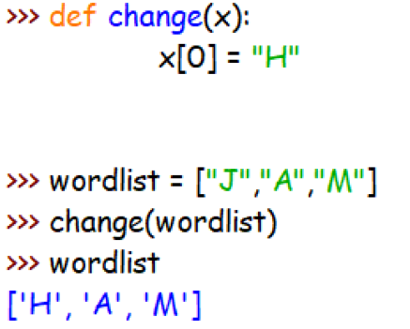
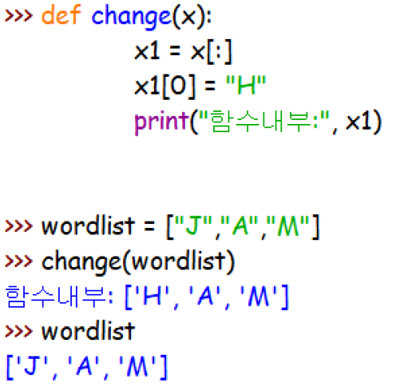
Lesson 3: 인자전달
정수형 변수는 변경 불가능한 변수이지만, 변경 가능한 변수는
내부 동작 방식이 약간 다르다.
Notes:
20486A
02: Designing ASP.NET MVC 4 Web Applications

Slide 11
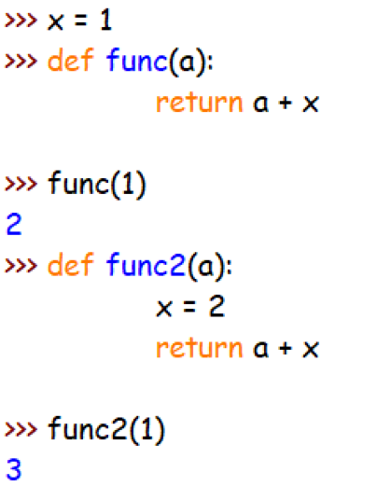
Lesson 4: 스코핑 룰
스코핑 룰: 이름공간은 프로그램에서 쓰이는 이름이 저장되는
공간. 이름을 검색하는 규칙은 LGB(지역-Local, 전역-Global,
내장-Built-in)이라고 하며 LGB 순서로 이름을 검색한다.
함수 내부에 해당 이름이 없기에 전역 영역에서 찾아서 사용
함수 내부에 x라는 이름이 등록됨
Notes:
20486A
02: Designing ASP.NET MVC 4 Web Applications

Slide 12
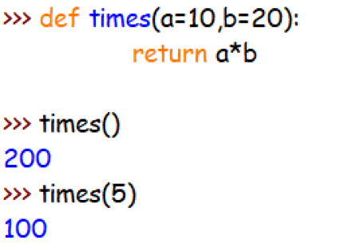
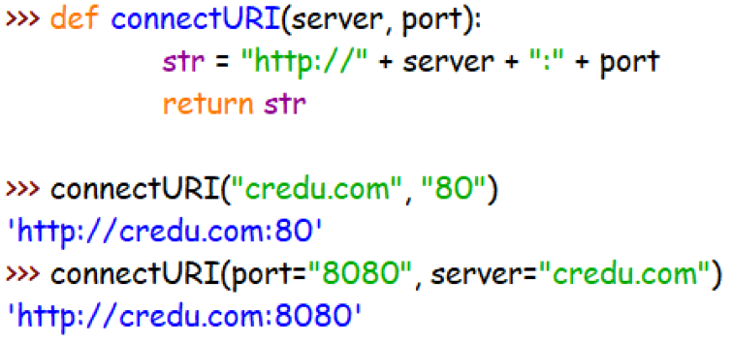
Lesson 5: 함수의 인자
함수의 인자: 기본값을 전달하는 경우
키워드 인자: 인자 이름으로 값을 전달하는 경우에는 순서를 맞추지 않아도 인자 이름을 지정해서 전달할 수 있다.
Notes:
20486A
02: Designing ASP.NET MVC 4 Web Applications

Slide 13
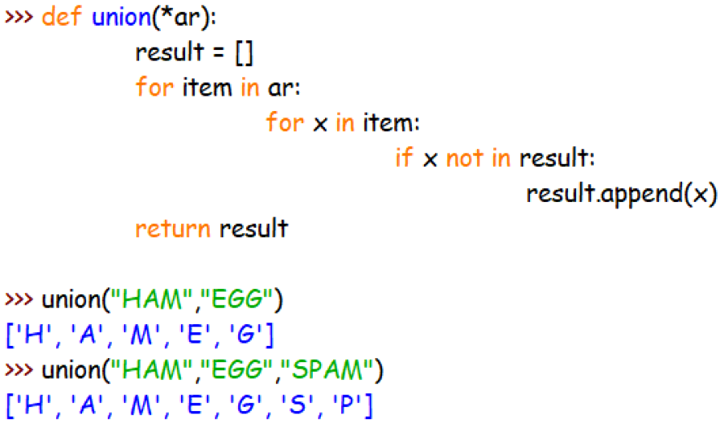
Lesson 5: 함수의 인자
가변 인자: *를 함수 인자 앞에 붙이면 정해지지
않은 수의 인자를 받겠다는 의미
Notes:
20486A
02: Designing ASP.NET MVC 4 Web Applications

Slide 14
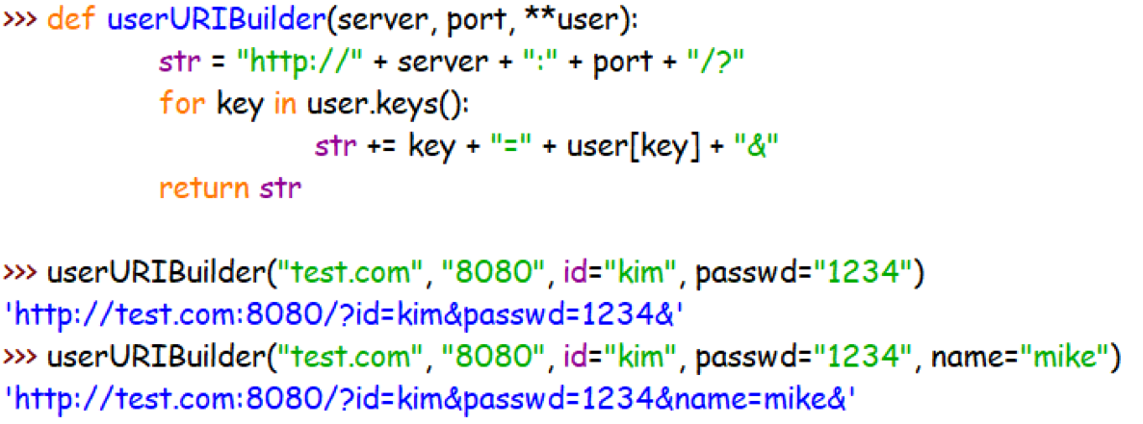
Lesson 5: 함수의 인자
정의되지 않은 인자 처리: **를 붙이면 정의되지 않은 인자를
사전 형식으로 받을 수 있다.
Notes:
20486A
02: Designing ASP.NET MVC 4 Web Applications

Slide 15
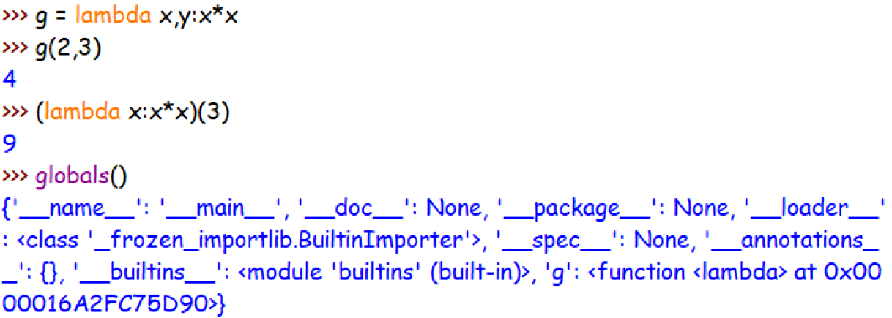
Lesson 6: 람다 함수
람다 함수: 파이썬에서는 이름이 없고 함수 객체만 존재하는
익명 함수를 만들 수 있다. 간단한 함수라면 람다를 사용하는 것이 편리할 때가 있다.
lambda 인자 : <구문>
Notes:
20486A
02: Designing ASP.NET MVC 4 Web Applications

Slide 16
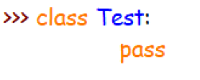
Lesson 7: 재귀 함수
pass: 아무일도 하지 않는 코드를 작성할 때 사용한다. 아무것도 하지 않는 함수, 클래스를 만들 때 사용한다.
Notes:
20486A
02: Designing ASP.NET MVC 4 Web Applications

Slide 17
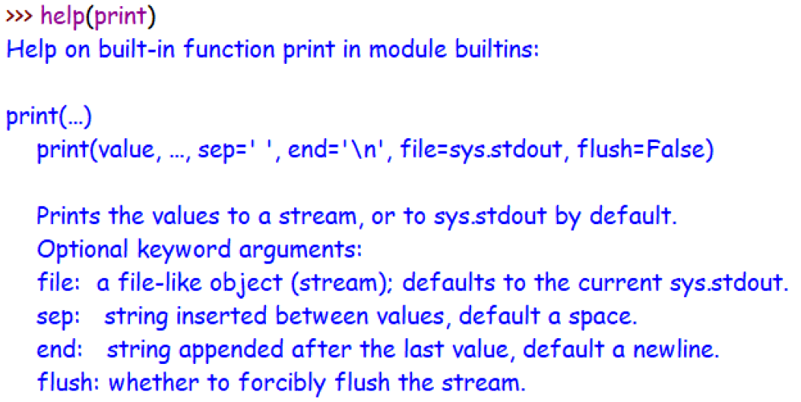
Lesson 7: 재귀 함수
__doc__ 속성과 help 함수: 도움말을 보거나 추가할 수 있다.
Notes:
20486A
02: Designing ASP.NET MVC 4 Web Applications

Slide 18
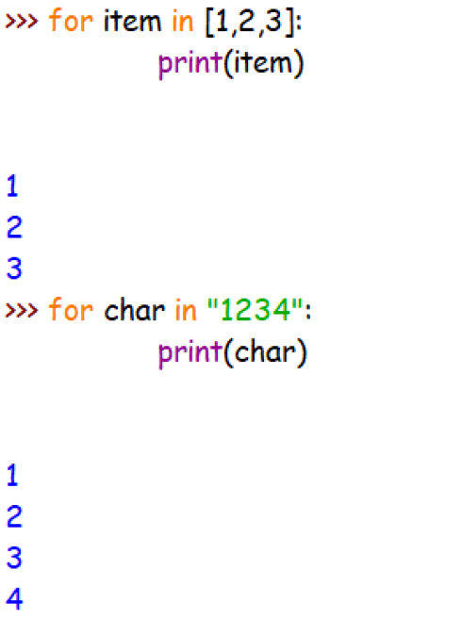
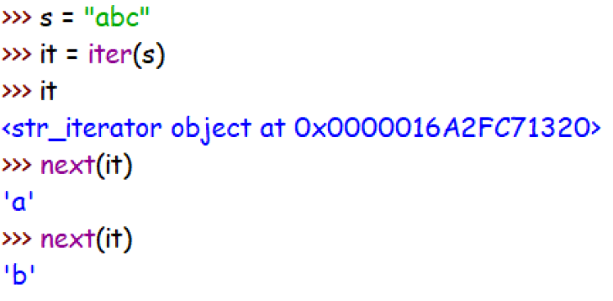
Lesson 8: 이터레이터
이터레이터:리스트, 튜플, 문자열처럼 순회 가능한 객체에는 이터레이터 라는 특별한 객체가 포함되어 있다.
Notes:
20486A
02: Designing ASP.NET MVC 4 Web Applications

